Slide 1
LC8: Oxydations
EI: Corrosion

Slide 2
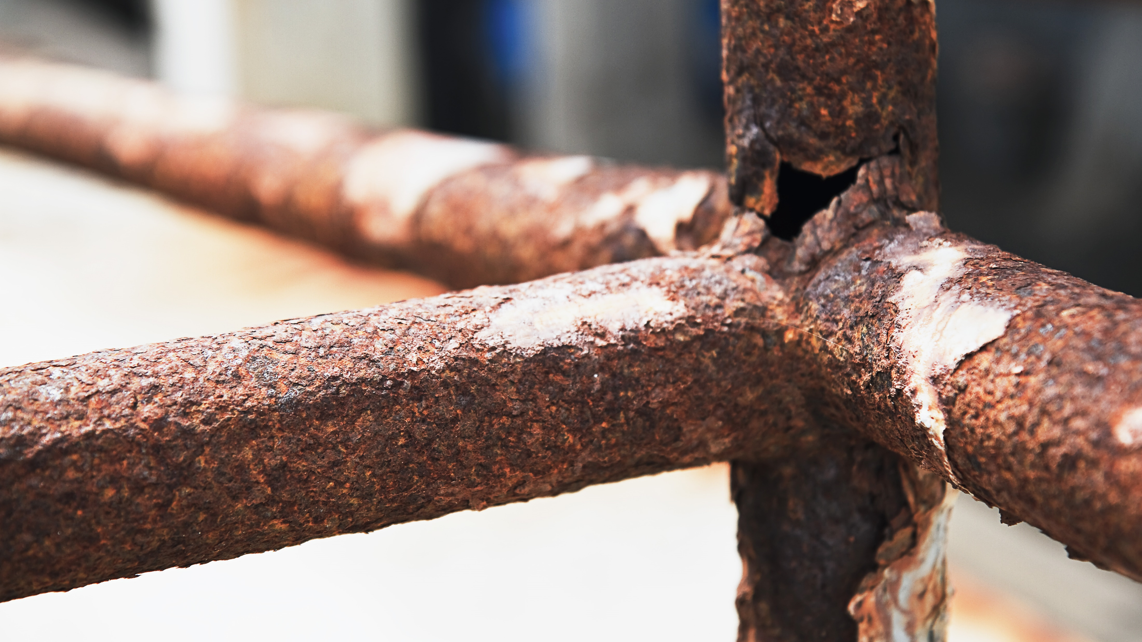
Grunfos.com
20/05/21

Slide 3
Zone d’immunité: zone ou le métal est thermodynamiquement stable.
Zone de corrosion: zone ou l’élément métallique prédomine sous forme soluble.
Zone de passivation: zone ou le solide est protégé par une couche d’oxyde insoluble.

Slide 4
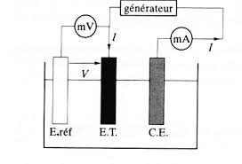
Montage à trois électrodes
Ac-clermont.fr (20/05/21)

Slide 5
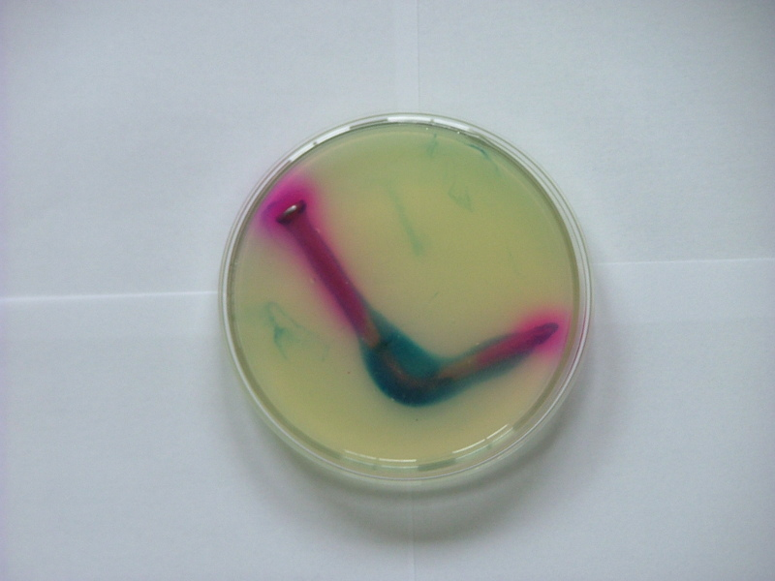
-Gel d’agar-agar
-Clou
-phenolphtaléine
-Ferricyanure de potassium
f.legrand.fr

Slide 6
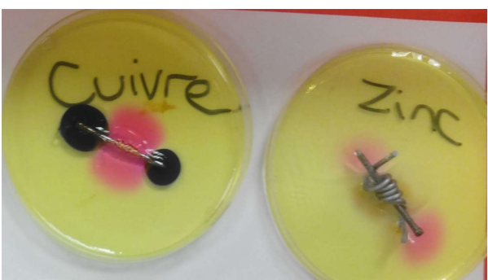
https://sgenmidipy.fr/

Slide 7
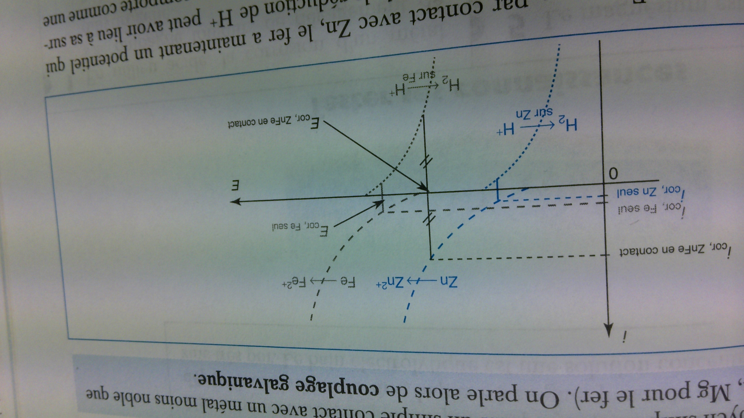
Corrosion galvanique fer-zinc

